Slide 1

BẢO VỆ BÀI TẬP LỚN CUỐI MÔN
WEB SITE BÁN HÀNG NỘI THẤT TRỰC TUYẾN
Lớp:
GV hướng dẫn:
Thành viên: Trần Thế Duyệt
Tên lớp C1807I
Nguyễn Anh Lương

Slide 2
NỘI DUNG TRÌNH BÀY
Tổng quan đề tài
Công nghệ sử dụng
Giao diện chức năng

Slide 3


TỔNG QUAN ĐỀ TÀI
Trong tình hình công nghệ thông tin phát triển và nhu cầu bán hàng của công ty.

Slide 4
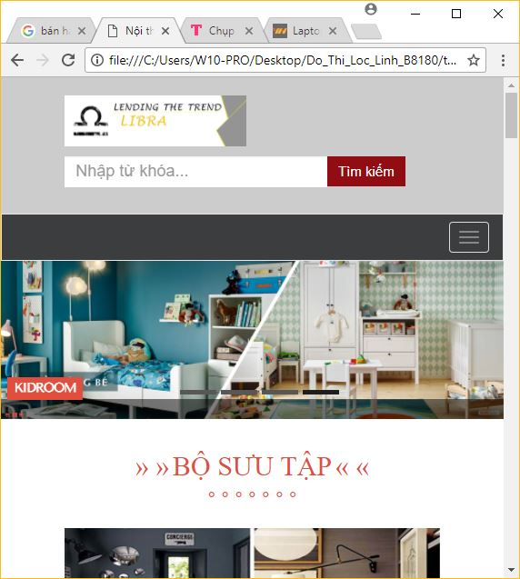
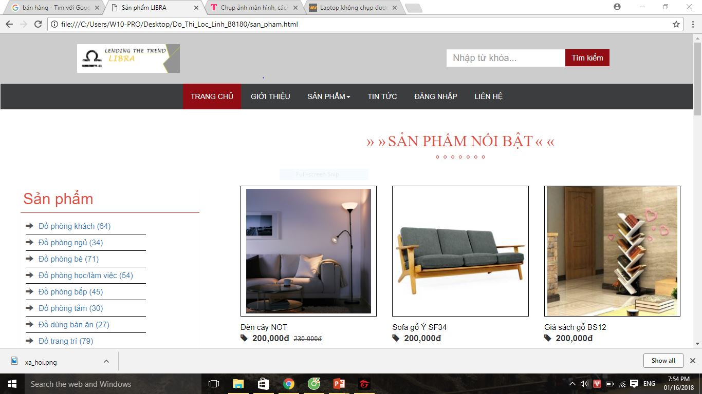
TỔNG QUAN ĐỀ TÀI
Làm một trang web bán nội thất online:
Định dạng trên PC
Định dạng trên smartphone

Slide 5
CÔNG NGHỆ , CÔNG CỤ SỬ DỤNG
Công nghệ:
Sử dụng công nghệ: HTML5, CSS3, Javascript
Frmaework hỗ trợ: bootstrap 3
Các plugin jQuery:
Owl carousel
Light box
Cloud zoom

Slide 6
CÔNG NGHỆ , CÔNG CỤ SỬ DỤNG
Môi trường:
Laptop, win 10.
Công cụ hỗ trợ:
Sublime text 3 + các plugin hỗ trợ gõ code

Slide 7
YÊU CẦU PHẦN CỨNG PHẦN MỀM
Môi trường:
Trình duyệt: IE 9 trở lển
Firefox, chrome, Opera

Slide 8
GIAO DIỆN CHỨC NĂNG
STT | GIAO DIỆN | CHỨC NĂNG
1 | TRANG CHỦ (trang_chu.html) | Các danh mục: bộ sưu tập, nổi bât, tin tức, sản phẩm bán chạy
2 | GIỚI THIỆU (gioi_thieu.html) | Các danh mục: giới thiệu về tập đoàn LIBRA
3 | SẢN PHẨM (san_pham.html) | Các danh mục: danh sách các loại sản phẩm, form tìm kiếm nâng cao, trưng bày sản phẩm, sản phẩm đã xem
4 | ĐĂNG NHẬP-ĐĂNG KÝ (dang_nhap.html & dang_ky.html) | Các danh mục: form đăng nhập, form đăng ký
5 | CHI TIẾT SẢN PHẨM (chi_tiet_sp.html) | Các danh mục: danh sách các loại sản phẩm, form tìm kiếm nâng cao, khung zoom sản phẩm, thông tin về sản phẩm, bình luận của khách hang, sản phẩm liên quan
6 | GIỎ HÀNG (gio_hang.html) | Các danh mục: danh sách các loại sản phẩm, bảng các mặt hàng đã mua và tổng tiền
7 | TIN TỨC (tin_tuc.html) | Các danh mục: tin tức nổi bật, danh sách các loại sản phẩm, trình bày tin tức

Slide 9
Demo
Sau đây em xin phép demo

Slide 10

THANK FOR WATCH!

